Slide 1
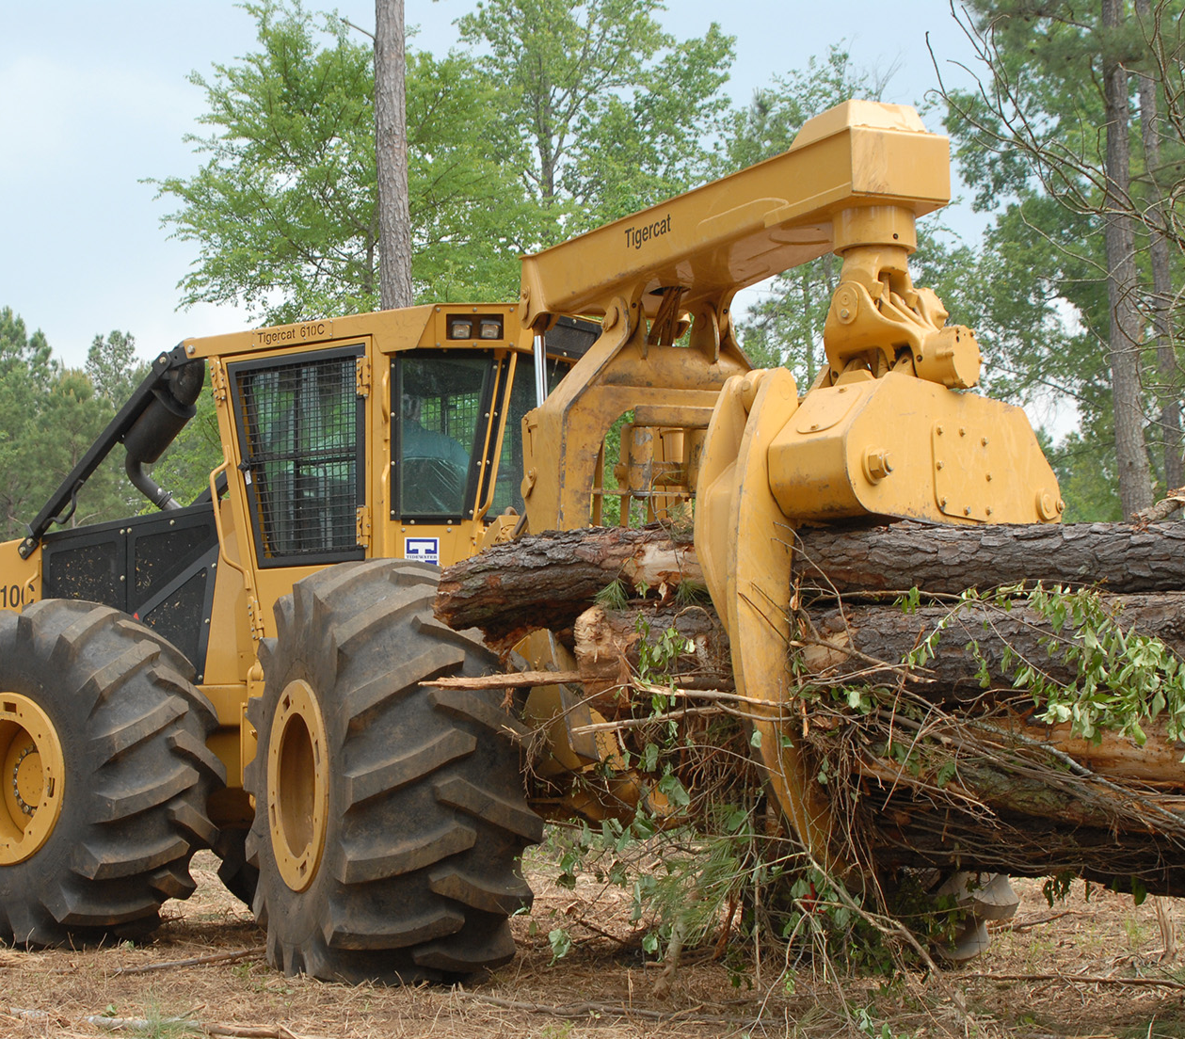
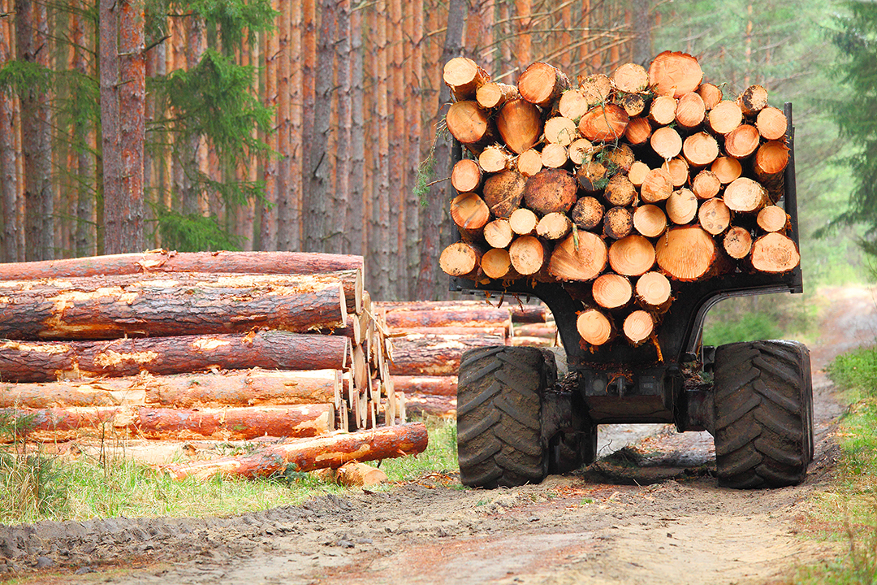

Charla / Presencial
Estrobero de
tractores de madereo

Slide 2

Objetivos
OBJETIVO:
PÚBLICO OBJETIVO:
Aplicar prácticas seguras en las labores de estroberos de tractores de madereo, según los lineamientos de la presente charla.
Ser trabajador de empresas que se encuentra adheridas a la ACHS.

Slide 3
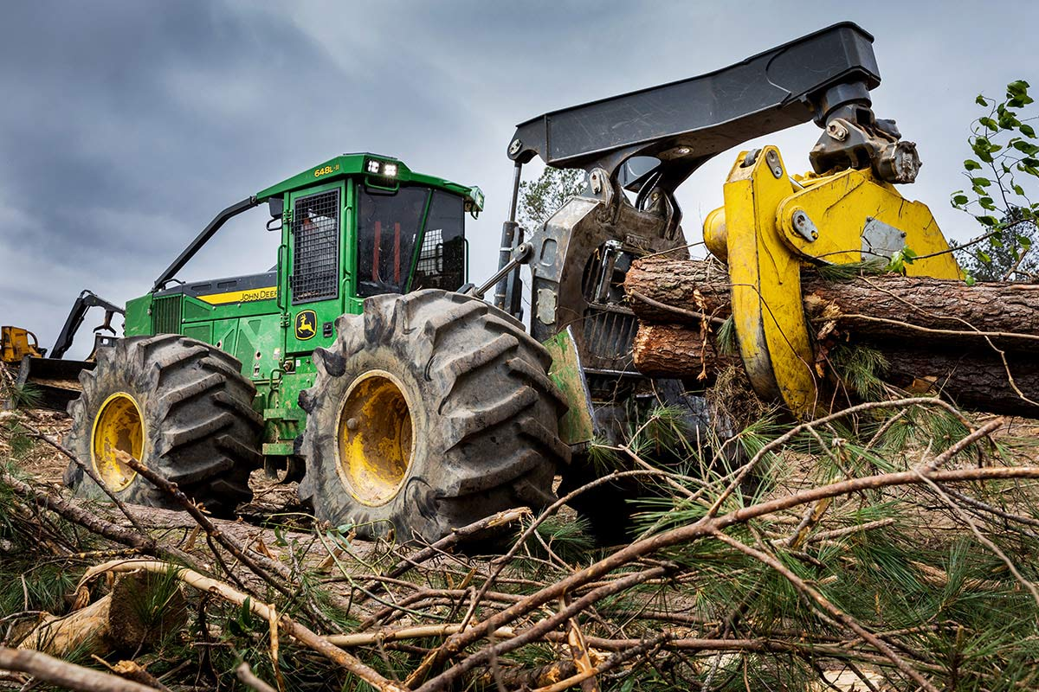
Introducción: Definiciones
Skidder:
Tractor maderero, tiene un centro de gravedad bajo lo cual genera buena estabilidad, para operar en pendientes de hasta 35%.
La capacidad de arrastre depende de la potencia de máquina, el tipo de suelo y la pendiente.

Slide 4
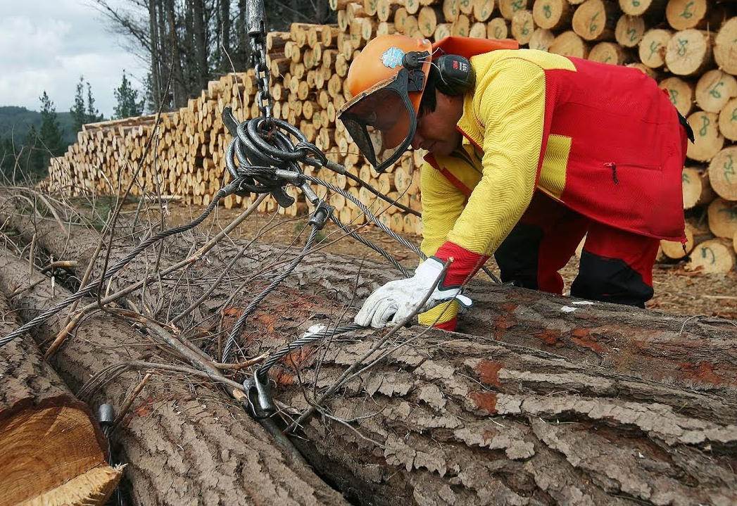
Introducción: Definiciones
Estrobero:
Persona encargada de seleccionar los fustes y amarrarlos con un estrobo. Posteriormente los engancha a un cable a través de un deslizador, para finalmente ser madereados por skidder en dirección a canchas de acopio.
El Estrobero también puede realizar la función de Desestrobado, la cual consiste en soltar los estrobos para liberar la carga del skidder.

Slide 5
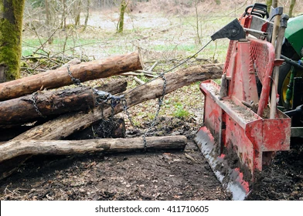
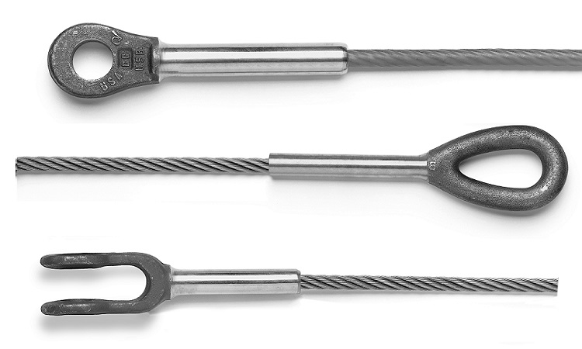
Equipos y herramientas
Cable de acero:
El cable de acero utilizado en los Skidder Huinche, son generalmente de dos medidas: ¾¨ y 9/16¨.
Estrobos:
Cables de acero de 2 mt de largo y diámetro 9/16´´, con deslizador y tope.

Slide 6
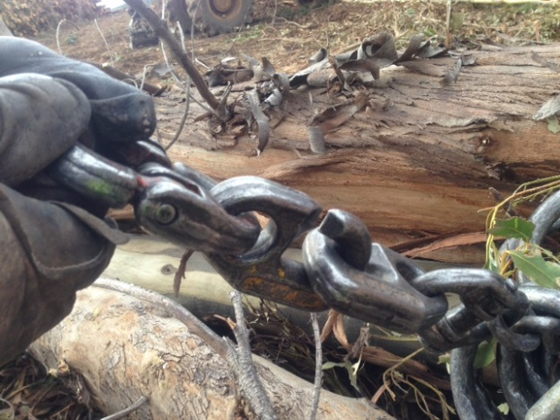
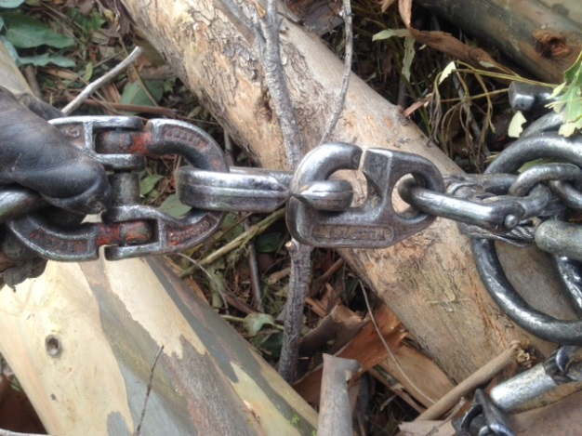
Acople y desacople rápido
Consiste en un par de eslabones que presentan una pequeña abertura, lo que permite acoplar y desacoplar.
De esta manera, se puede conectar rápidamente un nuevo eslabón inferior con su correspondiente “T” y juego de estrobos. Se utiliza para madereos en bosques de menor diámetro.
Se toman ambos acoples, colocando uno de ellos frente al otro en forma perpendicular. Luego se conecta y se gira, quedando unidos y formando algo similar a los eslabones de una cadena.

Slide 7

Equipos de protección personal
1
Casco de seguridad
con barbiquejo
2
Guantes de cuero reforzados en el palmar
3
Botas de cuero o goma, con puntera de acero y clavos
Casco de seguridad
con barbiquejo
4
Casaca con refuerzo en hombros, de color vistoso que contraste con el bosque
5
6
Protección visual con UV y/o malla de protección facial
Traje para el agua
7
Protección auditiva

Slide 8
Situaciones de peligro
SITUACIÓN DE PELIGRO | INCIDENTE
No uso de protección visual en estrobado y corte de cable. | Golpeado por ramas. Proyección de esquirlas de cable a los ojos y cara.
Desplazarse cercano a máquina. | Atropello.
Estrobos tensionados. | Golpes por estrobo y ramas.
Beber agua de cursos de agua en el bosque. | Exposición a agente biológico (virus hanta). Hepatitis.
Ubicarse pendiente abajo a menos de la distancia de seguridad definida. | Golpes por árboles.
Desestrobar con máquina en movimiento. | Golpes por árboles estrobados y cables.
Estrobar cercano a zona de volteo. | Golpes por árboles.
Sobrecargar la carga de arrastre del skidder. | Golpes por proyección de cables y estrobos.
Cables y estrobos con hebras cortadas. | Contacto con objetos punzantes en las manos.
Estrobar o circular pendiente debajo de cancha con máquinas operando. | Golpeado por proyección de desechos.
Estrobar cercano a bosque con viento fuerte. | Golpeado por árboles y ramas.

Slide 9
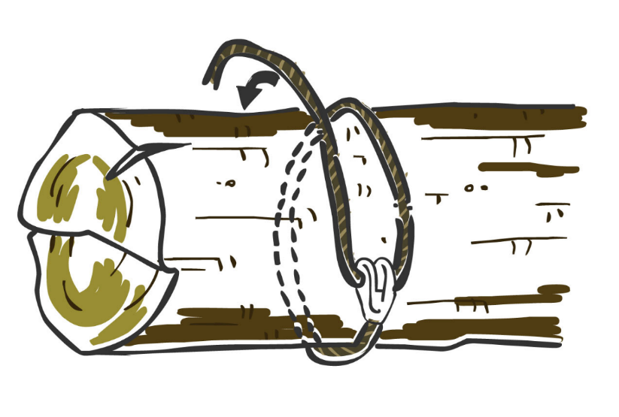
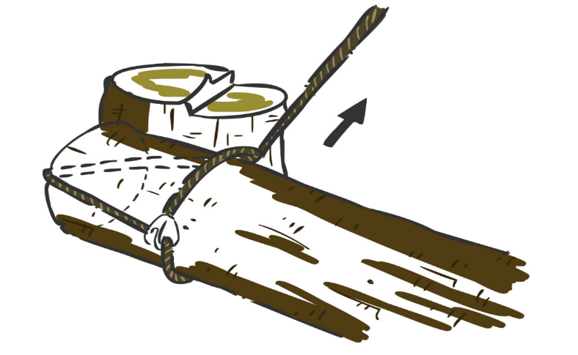
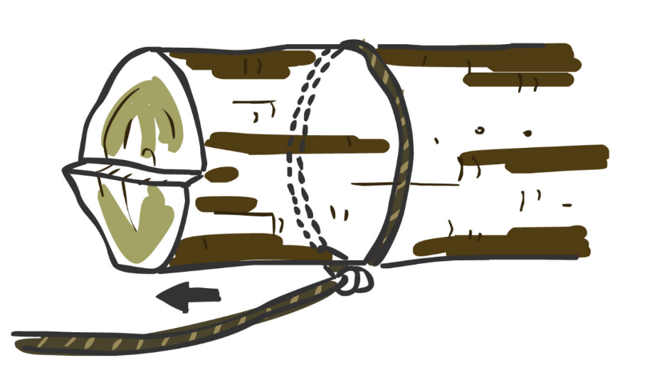
Técnicas de estrobado
1
2
3
Estrobado normal
Estrobado rodillo
Estrobado golpe/salto
Estrobo fuertemente apretado deslizador apegado a la troza y puesto en extremo a no más de 50 cm. de su base, para evitar atascamientos en tocones.
Hacer rodar el tronco para salvar obstáculos y tener salida más fácil.
Cable entre trozo y obstáculo para golpearlo en el costado y/o saltarlo.

Slide 10
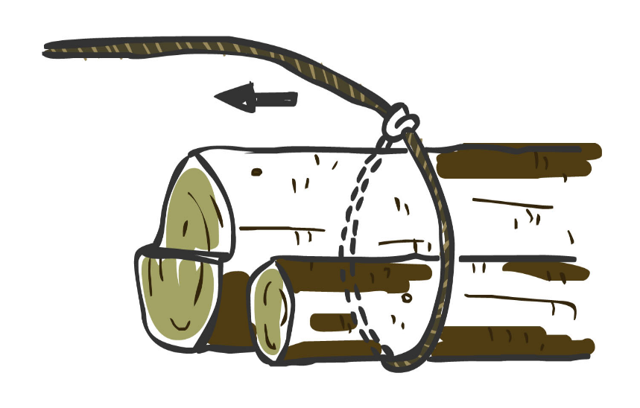
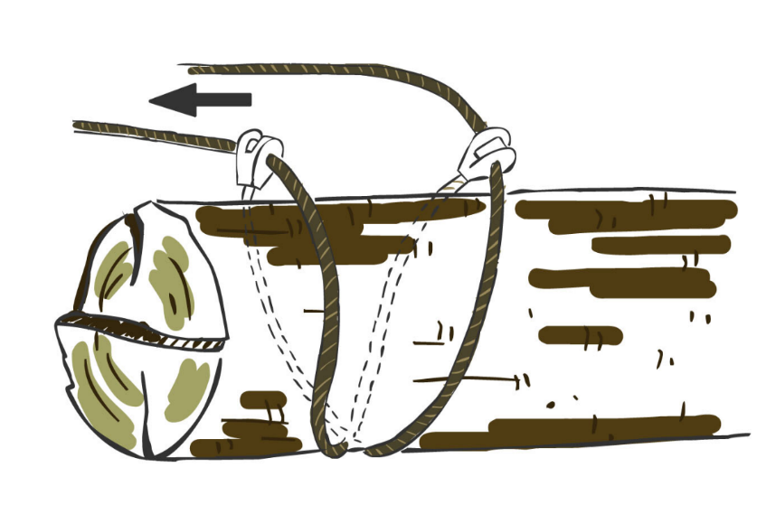
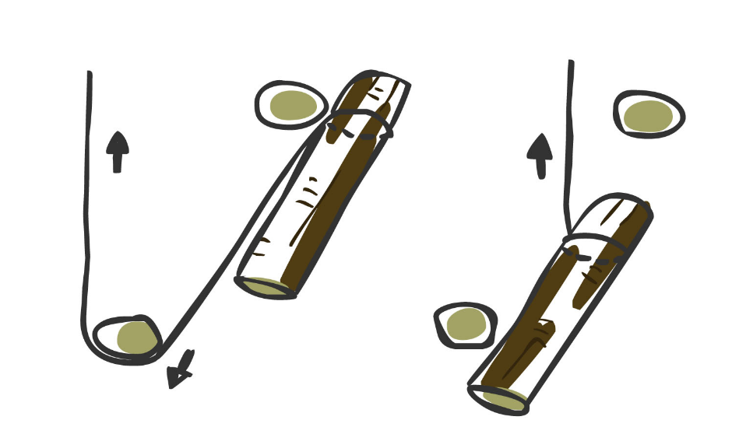
Técnicas de estrobado
4
5
6
Estrobado llapa
Estrobado sueco
Estrobado roce
Dos o más trozos en un solo estrobo.
Usando 2 estrobos y se utiliza habitualmente para trozas grandes.
Cable alrededor del árbol o trozo a rozar para mover levemente la troza. Después, estrobe nuevamente o pase cable sobre tocón.

Slide 11
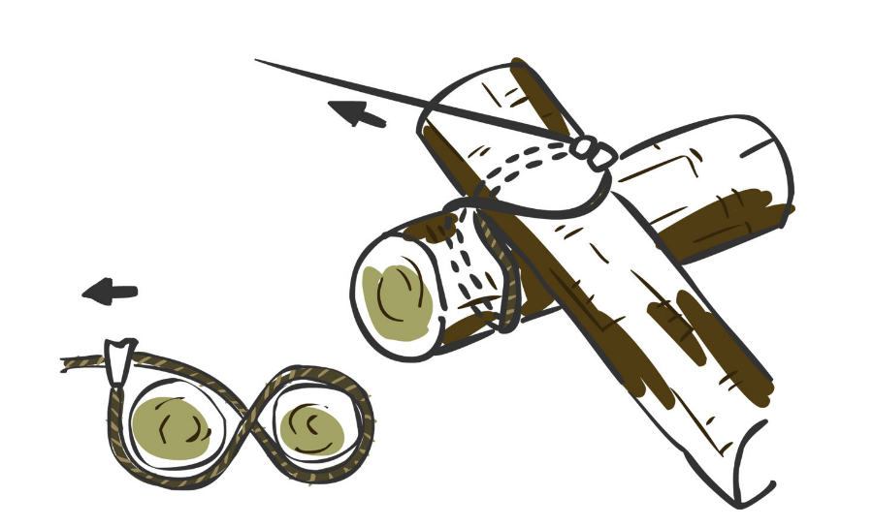
Técnicas de estrobado
7
Estrobado cruzado
Estrobado firme de dos trozas cruzadas.

Slide 12
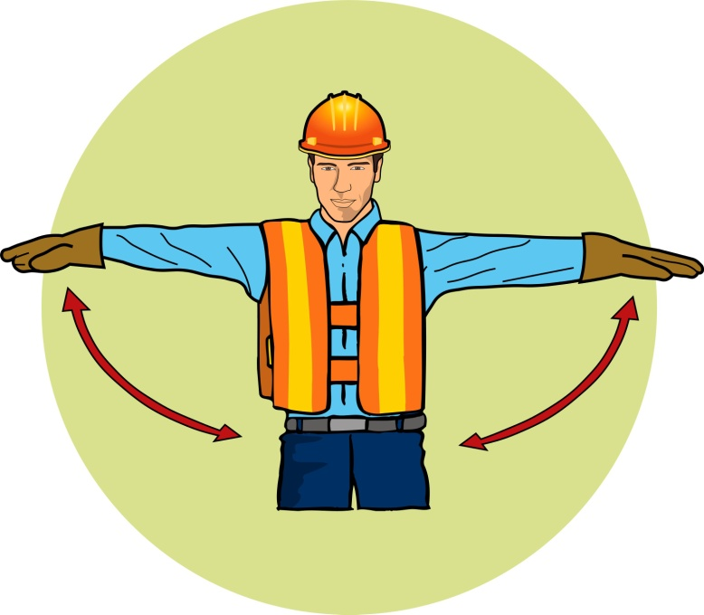
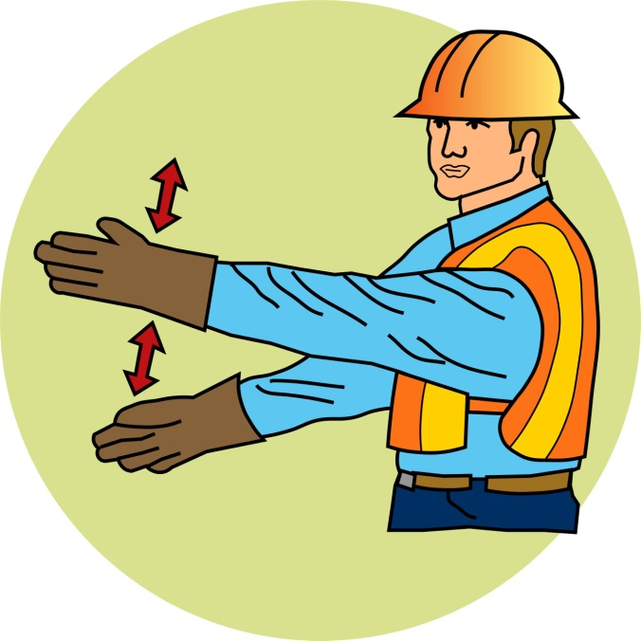
Señales visuales
Parar
Soltar

Slide 13
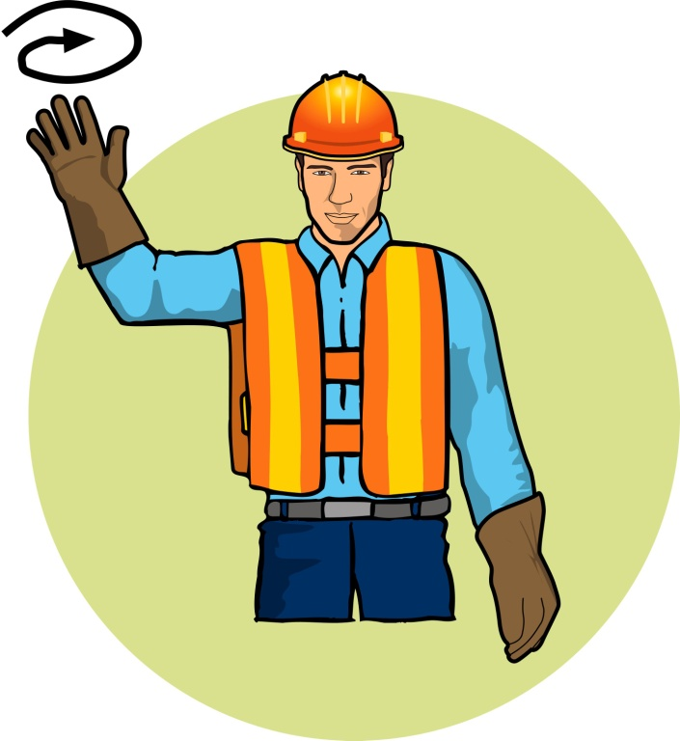

Señales visuales
Tirar Normal
Tirar Despacio

Slide 14
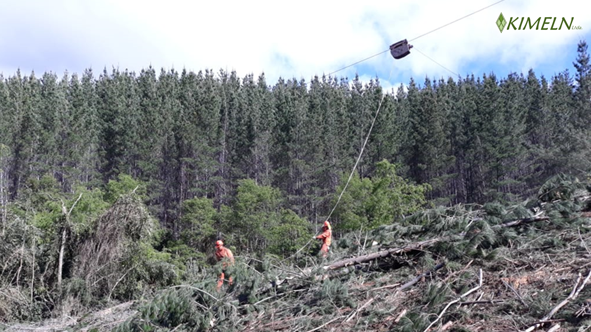
Operación de estrobado y desestrobado
Estrobado:
Dirigir la operación de ubicación del skidder respecto a los fustes que fueron seleccionados para ser estrobados.
Avisar al operador de la máquina cualquier condición de peligro en forma oportuna (hoyo, tocón, etc.).
Ubicarse en un costado de la dirección de retroceso de equipo, para evitar ser atropellado.
La distancia de seguridad desde el estrobado a un frente de volteo es de dos veces el largo de árbol.

Slide 15
Operación de estrobado y desestrobado
Estrobado:
Al estrobar gavillas, el Skidder Huinche debe dejar distancia mínima de 1 mt. de espacio entre la gavilla y la máquina.
Debe considerar estrobar siempre los fustes que se encuentran arriba de otros, nunca aprisionados.
Conocer cuál es la capacidad máxima de carga de arrastre de la máquina, para seleccionar una carga homogénea, sin sobrecargar el equipo.

Slide 16
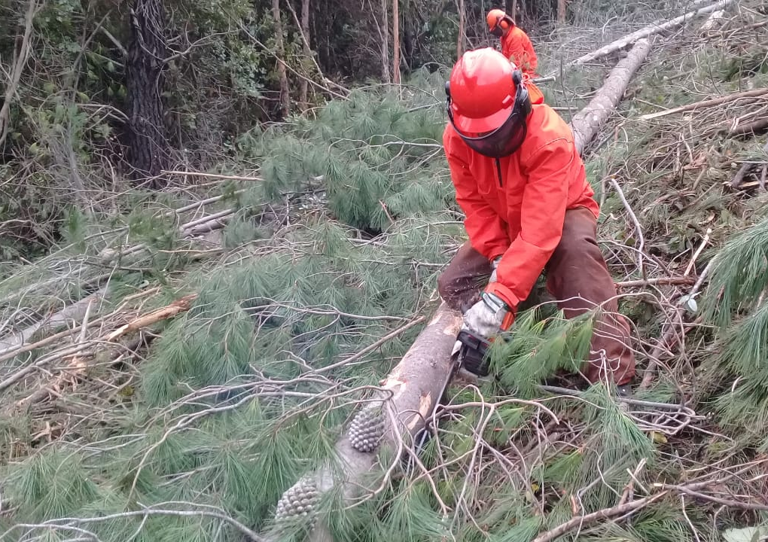
Operación de estrobado y desestrobado
Estrobado:
Al iniciar el amarre, debe siempre dirigir el primer deslizador al último fuste a estrobar y así sucesivamente (se evita daño de cable).
Campana o deslizador de estrobo debe quedar con abertura hacia fuera para que no se contamine y dificulte soltar.
Transitar con precaución entre los árboles.
Cuando realice una de las señales de tirar al operador, el skidder debe estar ubicado en la zona de seguridad a una distancia donde no sea alcanzado por un posible abanico o rodado de árbol.

Slide 17
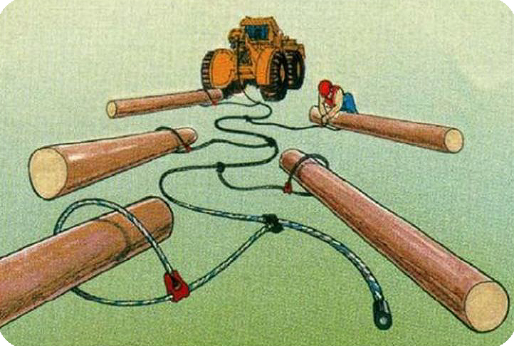
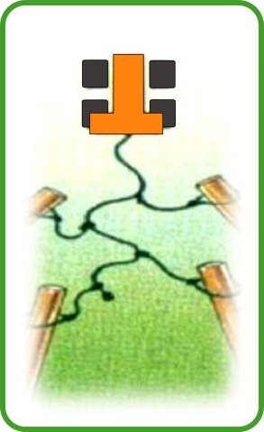
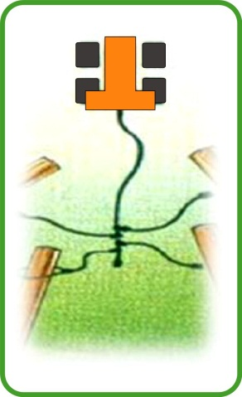
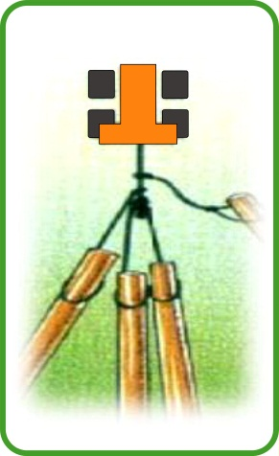
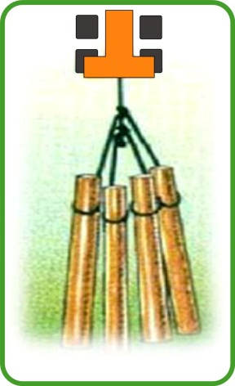
Operación de estrobado y desestrobado

Slide 18
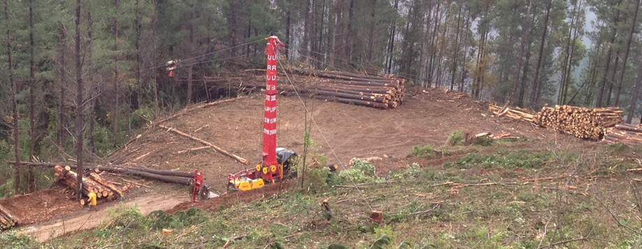
Operación de estrobado y desestrobado
Desestrobado:
Espere en zona de seguridad que la máquina se detenga y suelte la carga.
Evalúe que no existan ramas tensionadas y soltar estrobos.
Si algún estrobo se encuentra con la abertura del deslizador hacia la corteza, apretado o debajo del trozo, ubíquese en zona de seguridad e indicar al operador que levante carga y luego suelte.
Si aún no logra liberar los estrobos, solicite apoyo a la máquina de ordenamiento en cancha.

Slide 19
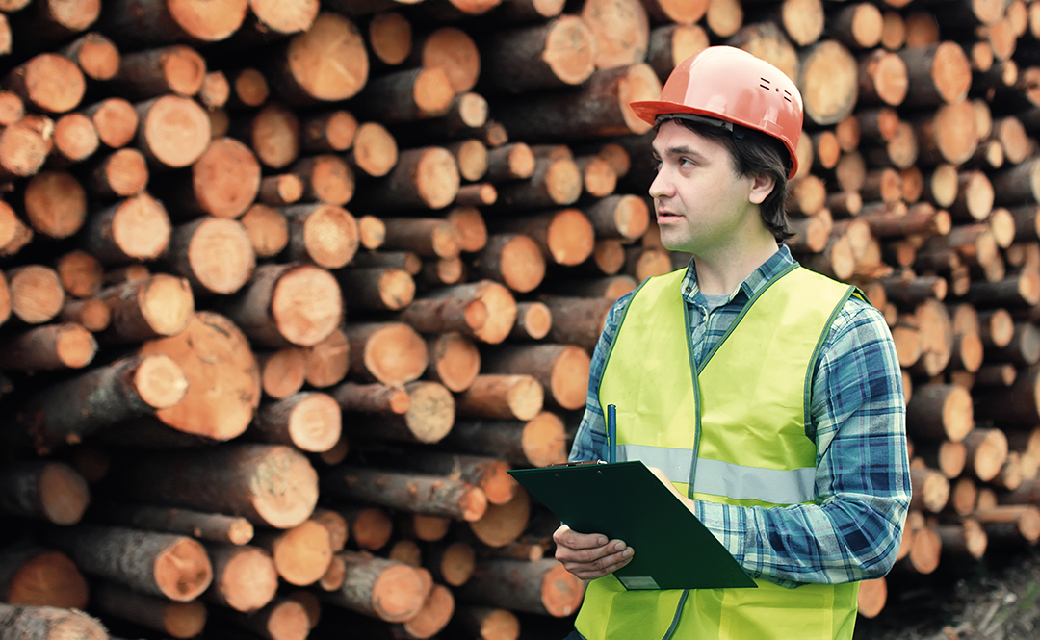
Conclusiones
Siempre tenga presente las siguientes recomendaciones para hacer un trabajo seguro:
Siempre realice su trabajo con elementos de protección personal en buen estado.
Respete la distancia de seguridad con equipos de madereo y frentes de volteo.
Realice el estrobado desde su base, a una distancia que evite los atascos, utilizando las técnicas definidas.
Siempre utilice cables y estrobos en buen estado.

Slide 20
Conclusiones
Realice estrobado siempre en coordinación visual con operador del Skidder. Máquina y Huinche detenidos.
Amarrar la cantidad de árboles de acuerdo a la capacidad de arrastre del Skidder.
Estrobe árboles que se encuentren sobre otros, nunca los que se encuentran aplastadas o aprisionadas.
Tener definida y señalizada zona de seguridad en cancha.
Desestrobe siempre desde el suelo, nunca se suba sobre los fustes que va a desestrobar.

Slide 21



Encuesta de satisfacción – Curso abierto presencial
tinyurl.com/26vbepn4
Escanea este código
O ingresa a este link

Slide 22

Encuesta de satisfacción – Curso cerrado presencial
tinyurl.com/ujnzkjew
Escanea este código
O ingresa a este link

